Slide 1



Como trazer ALEGRIA à associação
NOME, Coordenadora regional de associação
SOROPTIMIST INTERNATIONAL OF THE AMERICAS, INC

Slide 2



Imagine…
Um momento de alegria

Slide 3
O que acaba com a alegria
Problemas de civilidade
Só trabalho e nada de diversão
Dificuldades com novas iniciativas

Slide 4


O que é ALEGRIA?
  Felicidade
  Prazer
  Surpresa!

Slide 5

A vida fica mais interessante com novas experiências

Slide 6



Como criar um ambiente mais alegre
Novidades
É hora de mudar as coisas um pouco! Associação, programa, arrecadação de recursos...

Slide 7
Como criar um ambiente mais alegre
Novidades
Novas associadas
É hora de mudar as coisas um pouco! Associação, programa, arrecadação de recursos...
Receba as novas associadas de forma calorosa e acolhedora!

Slide 8
Como criar um ambiente mais alegre
Novidades
Novas associadas
Celebre!
É hora de mudar as coisas um pouco! Associação, programa, arrecadação de recursos...
Receba as novas associadas de forma calorosa e acolhedora!
Elogie o trabalho, a dedicação e a contribuição das associadas nas reuniões, nos boletins informativos e também nas redes sociais.

Slide 9

Como criar um ambiente mais alegre
Novidades
Novas associadas
Celebre!
Aprenda em equipe
É hora de mudar as coisas um pouco! Associação, programa, arrecadação de recursos...
Receba as novas associadas de forma calorosa e acolhedora!
Elogie o trabalho, a dedicação e a contribuição das associadas nas reuniões, nos boletins informativos e também nas redes sociais.
Incentive o compartilhamento de conhecimentos entre as associadas!

Slide 10
Ideias para quebrar o gelo e promover a troca de ideias
Temas sazonais
Maior impacto
Animação com o novo ano
Busque ideias para iniciar conversas

Slide 11
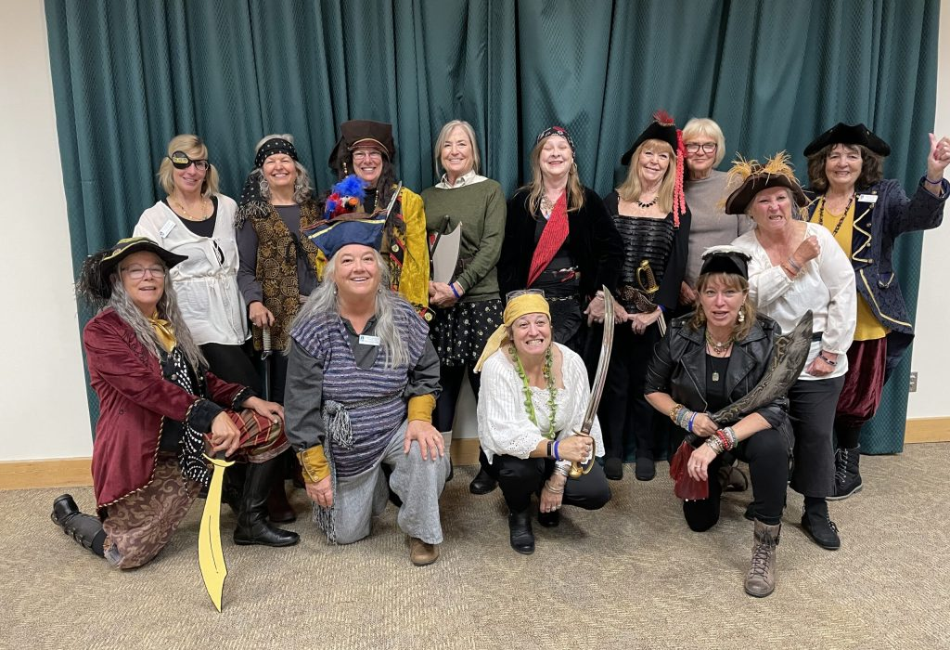

Divirta-se!
  Fantasias ou eventos temáticos
  Jogos
  Atividades físicas em equipe

Slide 12




Compartilhe e promova a troca de ideias
O que funcionaria bem no seu clube?
O que empolga você?
O que o seu clube já faz para criar um ambiente mais alegre?
Notes:
(

Slide 13
Agradecemos sua participação!

